Slide 1
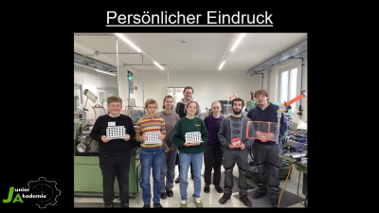
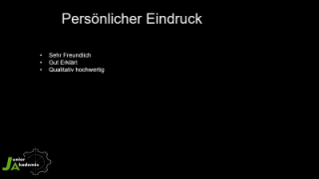
Unsere Tage bei Steinmeyer

Slide 2
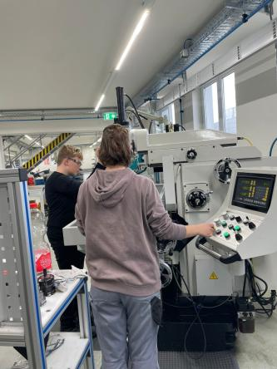
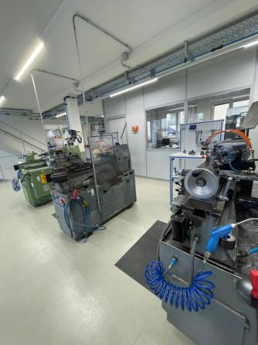
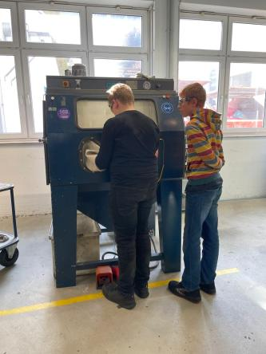
Unsere Tage bei Steinmeyer
Mastertextformat bearbeiten
  Zweite Ebene
    Dritte Ebene
      Vierte Ebene
        Fünfte Ebene
Notes:
2

Slide 3
Gliederung
Entstehungsgeschichte
Produkte
Standpunkte
Generelles über die Firma
Unser Eindruck
Unsere Tätigkeiten
nfte Ebene
Notes:
3

Slide 4
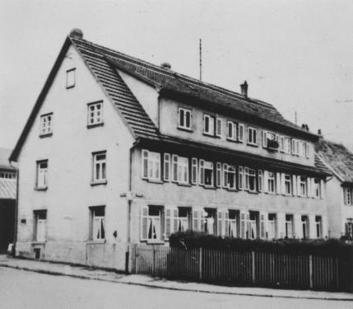
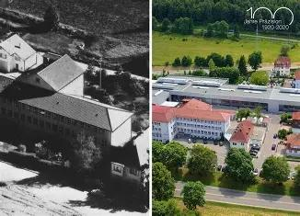
Entstehungsgeschichte
Gründung
1980
Kugelgewinde
Hauptprodukt
2007/12
Produktions-
erweiterung
1941 Unternehmerwechsel
Jubiläum
1921
Mikrometer
1965
Erste Kugelgewinde
1992
Tochterfirmen
2017 Geschäftsführung
zu Manfred Münch
Notes:
4

Slide 5
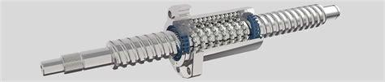
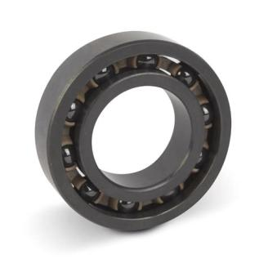
Produkte
Verwendung von
Kugelgewindetrieben:
Airbus (Klappen)
3D-Drucker
Versch. Maschinen (Antrieb)
Windräder
Mars-Rover (Bremsen)
Beatmungsgeräten
Mikroskope (Positionierung)
In allen Größen:
3mm-160mm
Produkte geprüft
Notes:
5

Slide 6
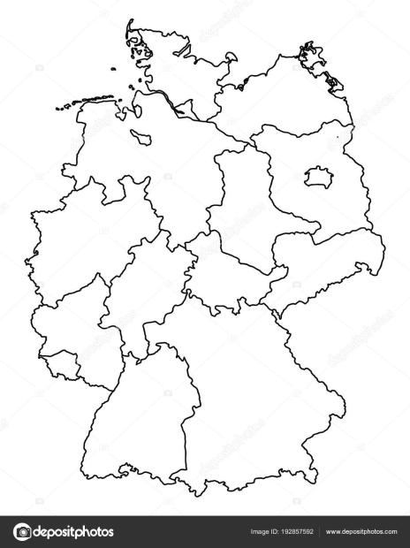
Standorte
3 in Deutschland:
1.Suhl (Messgeräte)
2.Dresden (Positioniersysteme)
3.Albstadt (Kugelgewinde)
1 in USA
Brighton;MI (Vertrieb)
600 Mitarbeiter
(400 in Albstadt)
    Dritte Ebene
      3Vierte Ebene
        Fünfte Ebene
Suhl
Dresden
Albstadt
Notes:
6

Slide 7
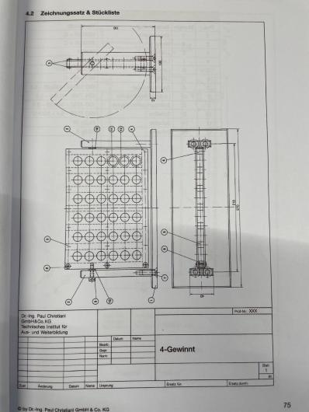
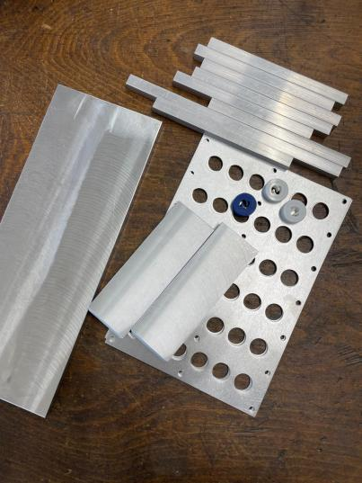
Unser Projekt
4 Gewinnt-Spiel

Slide 8
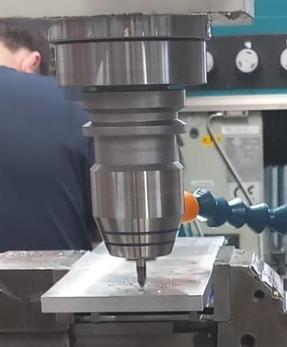
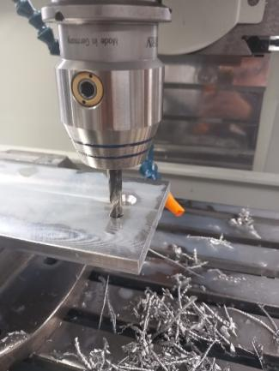
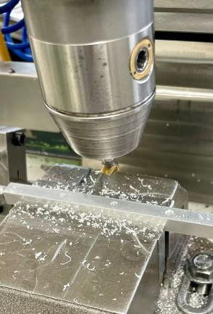
Unsere Tätigkeiten - Bohren
a) Zentrieren:
b) Durchbohren:
c) Senken:
Notes:
8

Slide 9
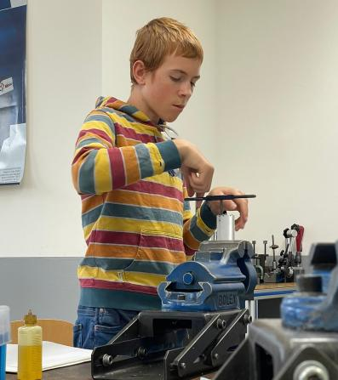
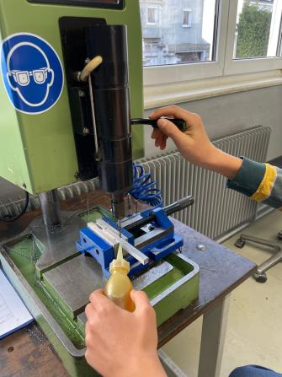
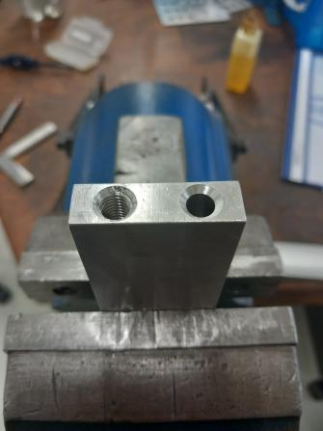
Unsere Tätigkeiten - Gewinde
Von Hand:
Mit der Maschine:
Mastertextformat bearbeiten
  Zweite Ebene
    Dritte Ebene
      Vierte Ebene
        Fünfte Ebene
Notes:
9

Slide 10
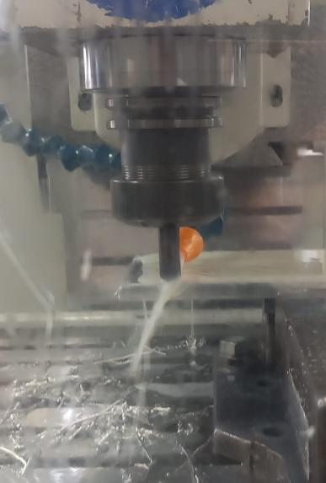
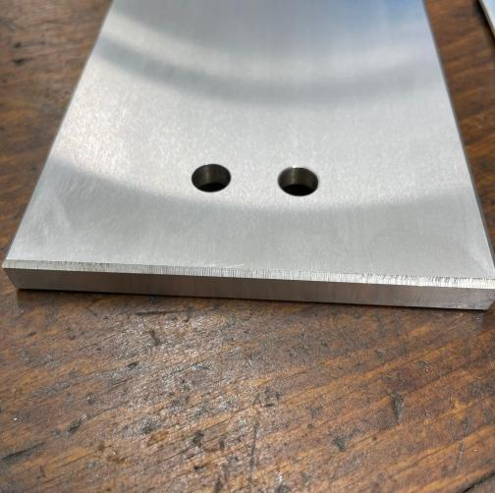
Unsere Tätigkeiten-Phasen schneiden
Mastertextformat bearbeiten
  Zweit
    Dritte Ebene
      Vierte Ebene
        Fünfte Ebene
Notes:
10

Slide 11
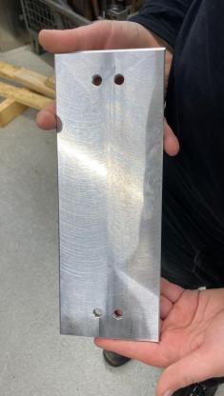
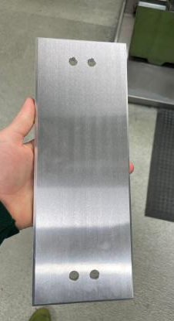
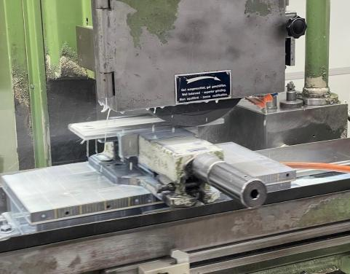
Unsere Tätigkeiten-Schleifen
Vorher:
Nachher:
Mastertextformat bearbeiten
  Zweite Ebene
    Dritte Ebene
      Vierte Ebene
        Fünfte Ebene
Notes:
11

Slide 12
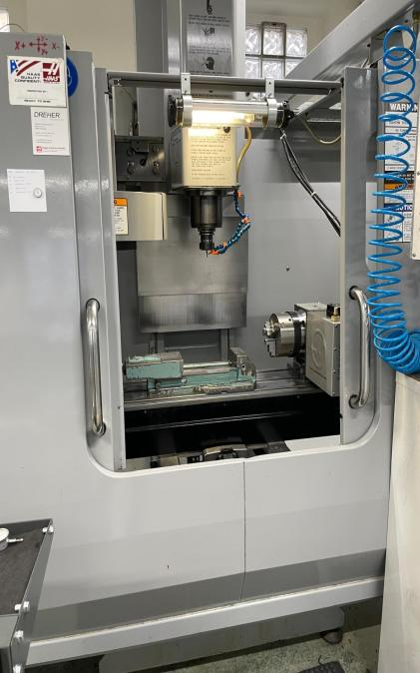
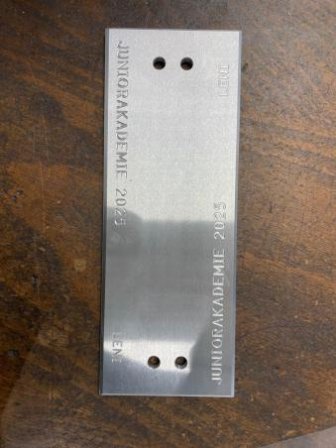
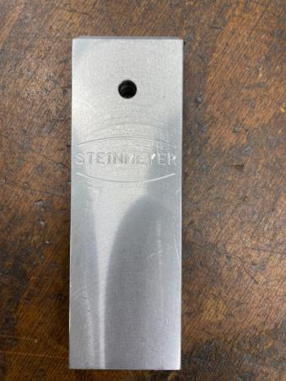
Unsere Tätigkeiten-Gravieren

Slide 13
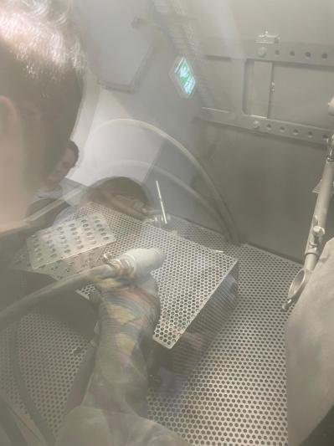
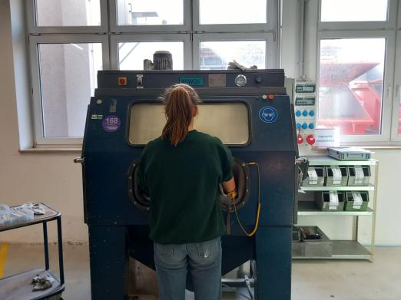
Unsere Tätigkeiten-Sandstrahlen

Slide 14
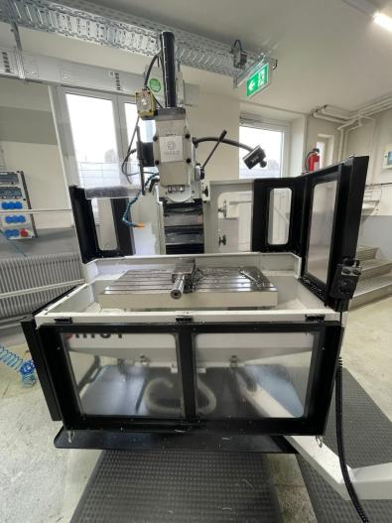
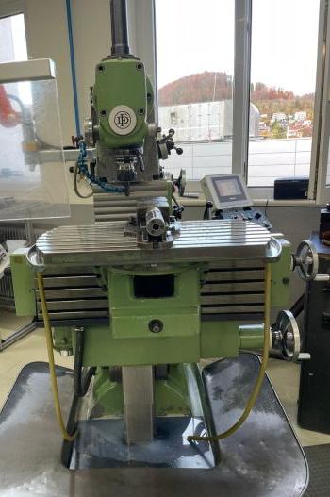
Maschinen

Slide 15
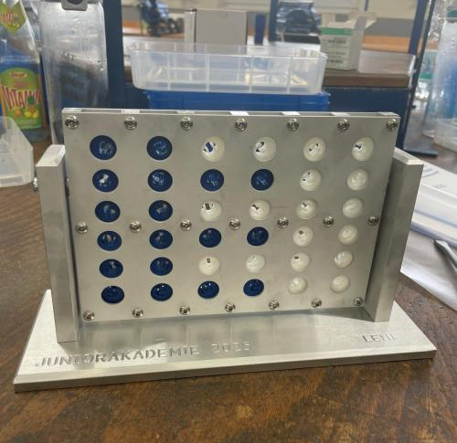
Endergebnis

Slide 16
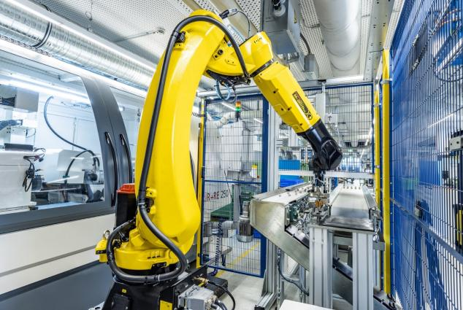
Werksführung
Produktionsschritte in der Fabrik:
Spindeln, Muttern schneiden
Gerade biegen
Schleifen
Montage
Luft- und Raumfahrt extrem gute Kontrolle

Slide 17
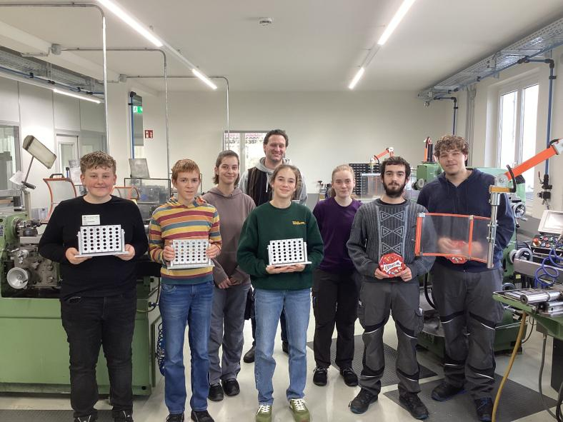
Persönlicher Eindruck
Mastertextformat bearbeiten
  Zweite Ebene
    Dritte Ebene
      Vierte Ebene
        Fünfte Ebene
Notes:
17

Slide 18
Danksagung
Mastertextformat bearbeiten
  Zweite Ebene
    Dritte Ebene
      Vierte Ebene
        Fünfte Ebene
Notes:
18

Slide 19

Danke fürs Zuhören
Mastertextformat bearbeiten
  Zweite Ebene
    Dritte Ebene
      Vierte Ebene
        Fünfte Ebene
Notes:
19

Slide 20
Quellen
Mastertextformat bearbeiten
  Zweite Ebene
    Dritte Ebene
      Vierte Ebene
        Fünfte Ebene
https://www.steinmeyer.com/fileadmin/_processed_/8/e/csm_fabrik-ursprung_b65daba987.jpg
August Steinmeyer GmbH & Co.KG
https://www.startpage.com/av/proxy-image?piurl=https%3A%2F%2Fwww.ien-dach.de%2Fuploads%2Ftx_etim%2F01.NovoNox_26996.jpg&sp=1761584193T91ee23b23785f3cf36caa7ea2dfd3d8f708f5d5356fffba2dfcf719e48b8a4ab
https://www.startpage.com/av/proxy-image?piurl=https%3A%2F%2Ftse3.mm.bing.net%2Fth%2Fid%2FOIP.q3mXUEL8vJQxn-ILFXx_uAHaBl%3Fpid%3DApi&sp=1761584102Tb3b9fe58cea44adc8cd8d3aad956616c418db624870e04d3046838532b9d4786
Notes:
20

